Slide 1
8장 형식에 맞추어 출력하기

Slide 2
1. 양식문자 활용하기

Slide 3
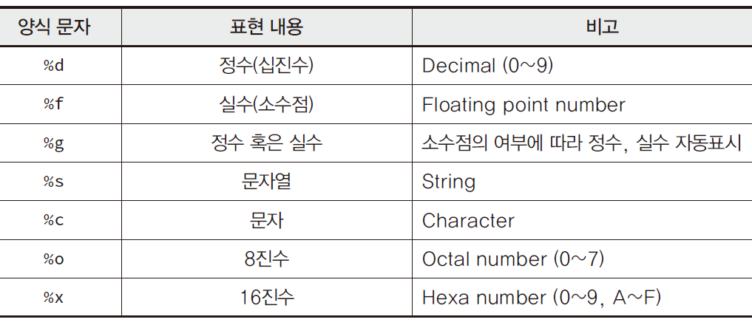
양식문자
양식 문자를 활용하면 좋은 이유? (활용해야 되는 이유)

Slide 4
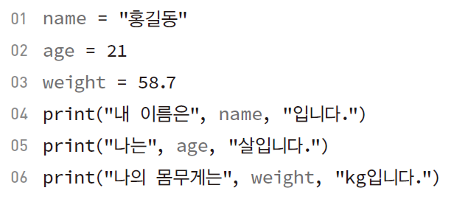
양식문자 활용 예제

Slide 5
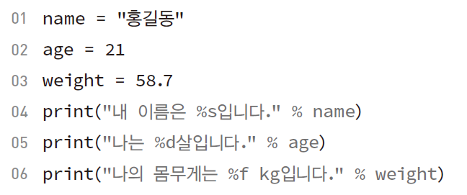
양식문자 활용 예제
%f 를 %.2f 로 변경하여 출력해보자.

Slide 6
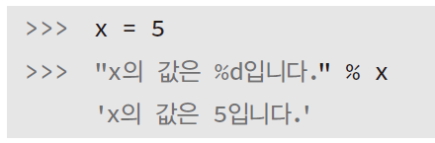
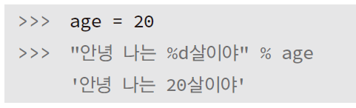
양식문자 이해하기 : %d

Slide 7
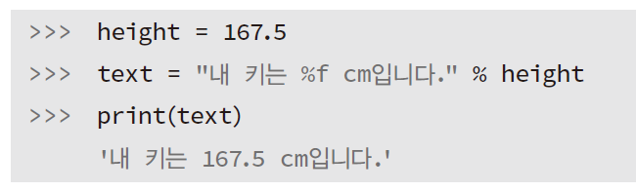
양식문자 이해하기 : %f

Slide 8
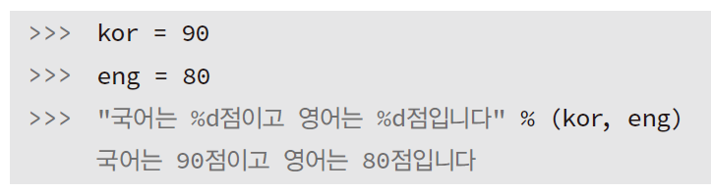
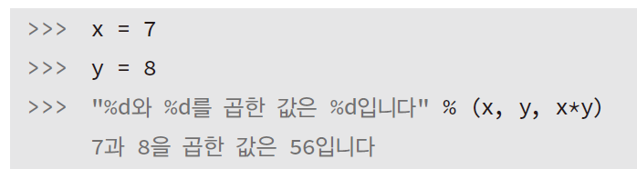
양식문자 2개 이상 활용

Slide 9
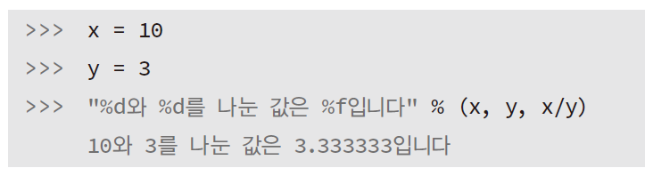
양식문자 2개 이상 활용
%f 를 %.2f 로 변경하여 출력해보자.

Slide 10
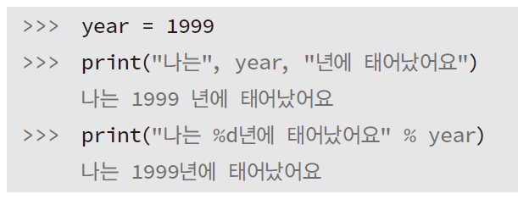
Print 함수와 양식문자

Slide 11
2. 양식문자를 활용한 문제해결

Slide 12
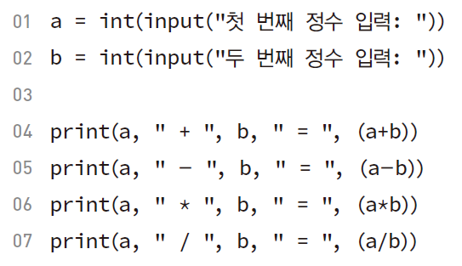
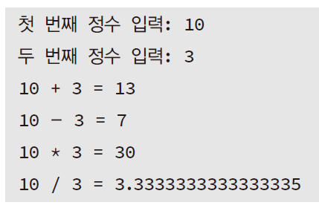
두 정수의 사칙연산
위의 소스코드를 입력한 후 실행해보자.
양식문자를 사용하는 방식으로 변경해보자.

Slide 13
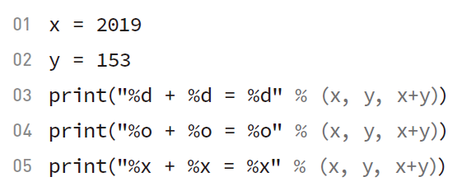
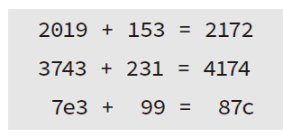
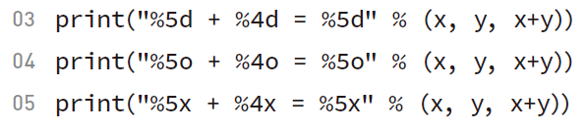
8진수, 16진수 표현하기

Slide 14
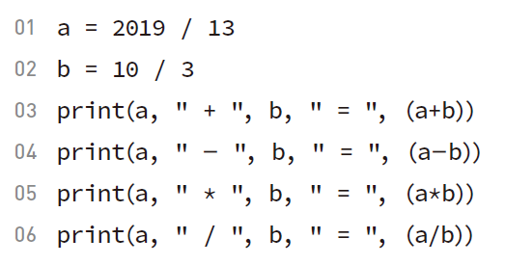
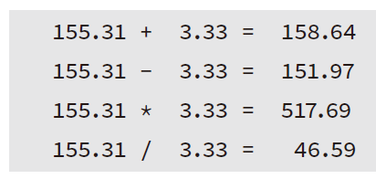
실습
소스코드를 입력한 후 실행해보자.
우측과 같은 모양으로 결과가 출력되도록 수정해보자. (자릿수, 소수점)

